Slide 1
4月13日小早读任务
1.读书任务（5min):硫及其化合物（必修二教材P2-P9）
重点关注硫酸的工业制法、SO₂的相关化学性质、浓硫酸的三大特性以及SO₄²⁻的检验方法。
2.抽查任务（15min)

Slide 2
1.请写出工业上用黄铁矿制硫酸所涉及的方程式
2.请分别写出体现SO₂氧化性和还原性的方程式（各写一个即可）
3.请写出Cu和浓硫酸反应的化学方程式并写出浓硫酸所表现出的化学性质
4.请写出SO₄²⁻的检验方法

Slide 3
5、下列各过程主要表现了浓硫酸的哪些性质？请将答案的序号分别填在横线上。
①强酸性 ②强氧化性 ③高沸点、难挥发性 ④脱水性 ⑤吸水性
(1)用氯化钠固体和浓硫酸在加热条件下制氯化氢气体___。
(2)用磷矿物[主要成分是磷酸钙]和硫酸反应制磷酸___。
(3)浓硫酸干燥氢气、氧气、氯气、二氧化硫等气体___。
(4)常温下可以用铁或铝的容器贮存浓硫酸___。
(5)胆矾放在盛浓硫酸的干燥器中变成白色粉末___。
(6)不能用浓硫酸干燥溴化氢、碘化氢和硫化氢等气体___。
(7)浓硫酸使湿润的蓝色石蕊试纸先变红后变黑_____

Slide 4
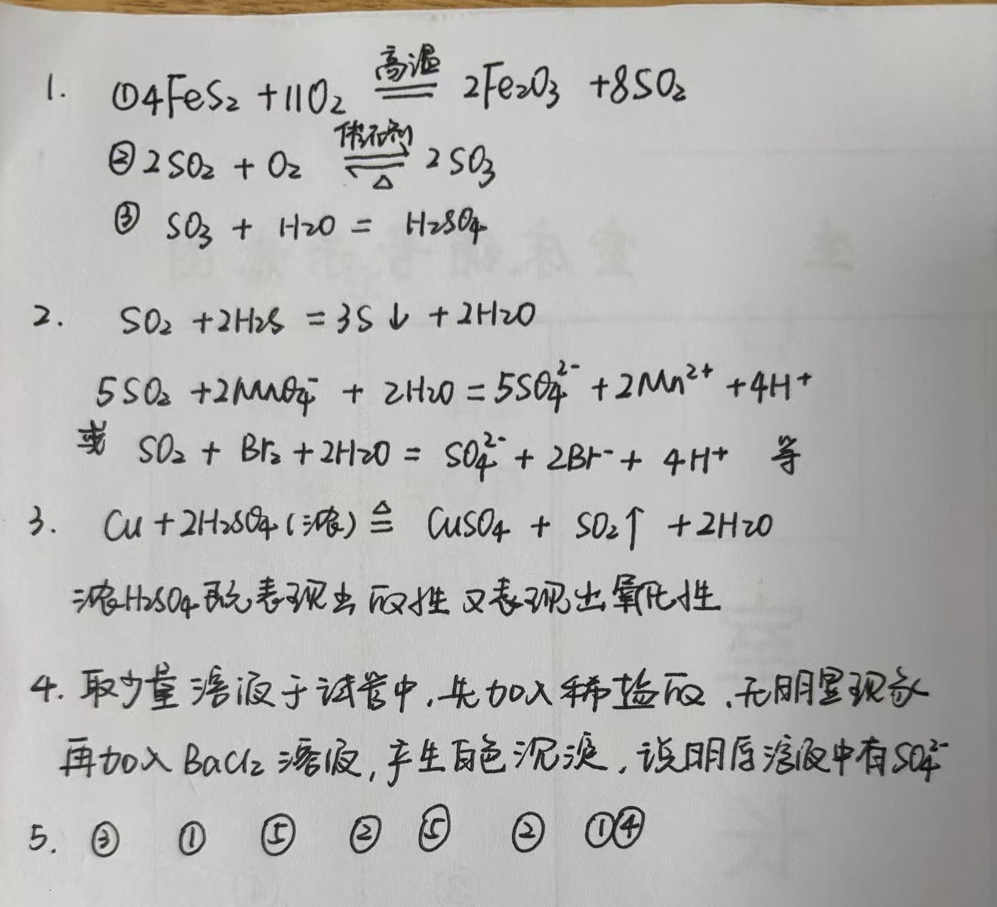
答案

